Slide 1


局部解剖学
主讲：张洪武
博士后，副教授
Email: 854174451@qq.com；Tel.：15986392745

Slide 2
第七章 上 肢
第一节 概述
一、境界与分区
二、表面解剖

Slide 3
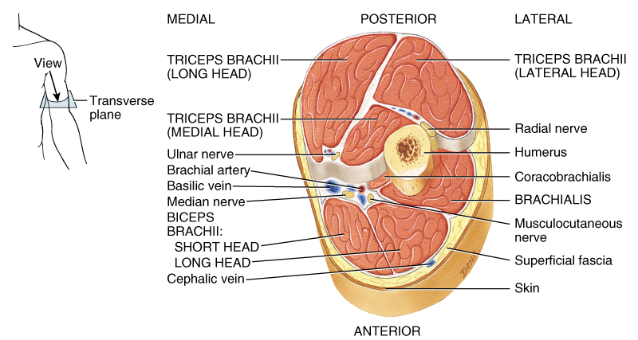

Slide 4
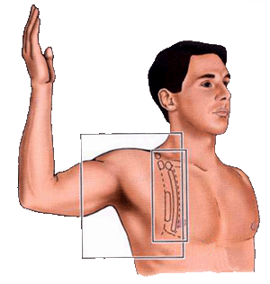
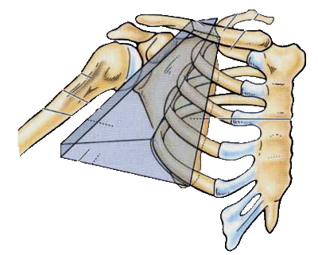
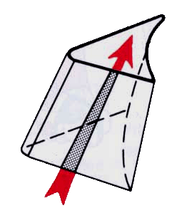
第二节 肩 部
一、腋区
（一）腋窝的构成

Slide 5
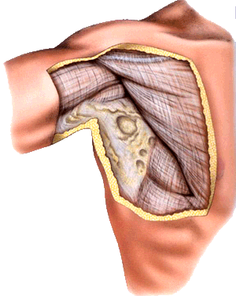
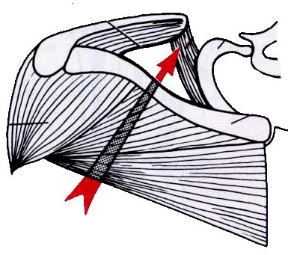
1.腋窝顶：
锁骨中1/3、第1肋外缘、
肩胛骨上缘
2.腋窝底：
皮肤、浅筋膜、
腋筋膜

Slide 6
3.四壁：前壁、后壁、内侧壁、外侧壁
(1)前壁：由胸大、小肌、锁骨下肌和锁
胸筋膜（clavipectoral fascia）构成
锁胸筋膜:位于锁骨下肌、胸小肌和喙突之间的胸部深筋膜，有头静脉、胸肩峰血管和胸外侧神经穿过。

Slide 7
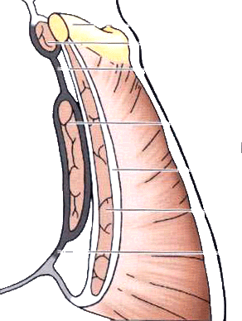
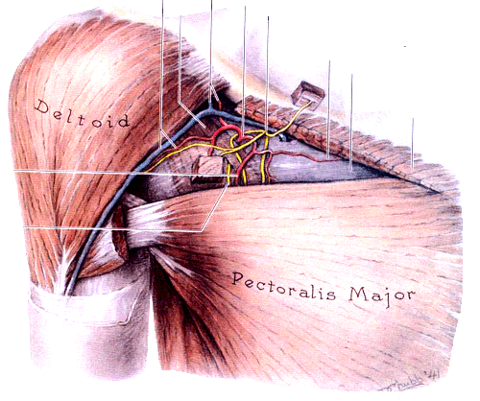
The anterior wall

Slide 8
(2)后壁 由大圆肌、背阔肌、肩胛下
肌、肩胛骨组成 。三边孔、四边孔
由于肱三头肌长头穿过大圆肌和肩
胛下肌、小圆肌之间，其内侧为三
边孔（旋肩胛血管）；肱三头肌长
头与肱骨外科颈之间四边孔（腋神
经及旋肱后血管）

Slide 9
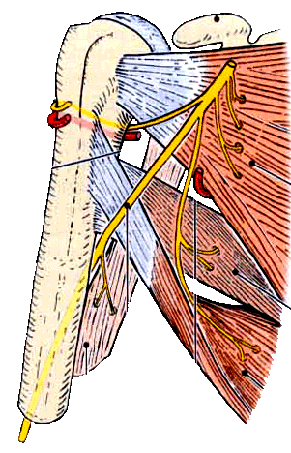
四边孔
桡神经

Slide 10
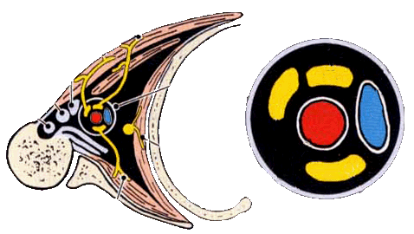
(3)内侧壁： 前锯肌、上四位肋 、
肋间肌
(4)外侧壁：
喙肱肌
肱二头肌
肱骨结节间沟

Slide 11
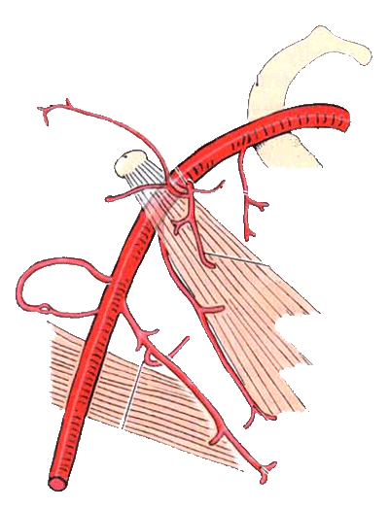
（二）腋窝的内容（content)
1.腋动脉 以胸小肌
为标志分为3段。
第三段是腋动脉最易剖露的部位。
2.腋静脉

Slide 12
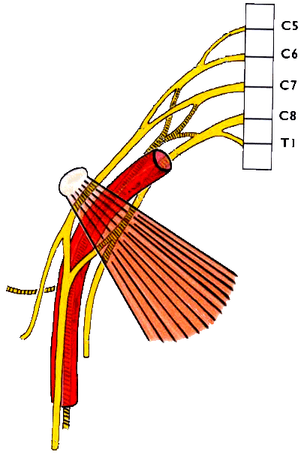
3.臂丛（brachial plexus ）
位于腋窝内的是臂丛锁骨下部。由来自臂丛锁骨上部的三个后股合成后束；上、中干的前股合成外侧束；下干的前股延续为内侧束。三个束在腋动脉第三段周围分为五大终支。

Slide 13
臂丛的分支（14支）
胸长神经
胸背神经
腋 神 经
肌皮神经
正中神经
尺 神 经
桡 神 经
肩胛背神经
肩胛上神经
肩胛下神经
胸内侧神经
胸外侧神经
臂内侧皮神经
前臂内侧皮神经

Slide 14
上肢的皮神经（8）
臂内侧皮神经（臂丛）
肋间臂神经（第二肋间神经外侧皮支）
臂外侧上皮神经（腋神经）
臂外侧下皮神经（桡神经）
臂后皮神经（桡神经）
前臂内侧皮神经（臂丛）
前臂外侧皮神经（肌皮神经）
前臂后皮神经（桡神经）

Slide 15
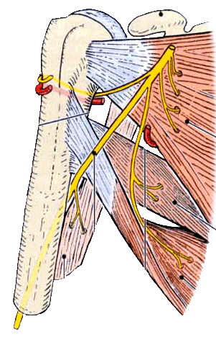
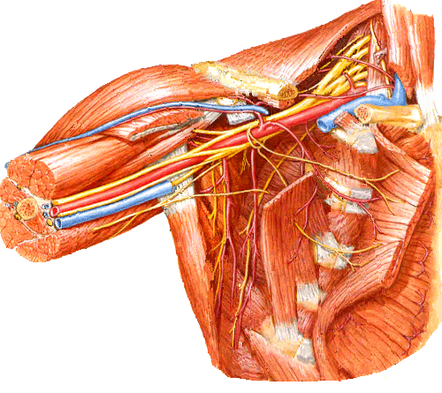

Slide 16
4.腋淋巴结（axllary lymph modes ）
(1)外侧淋巴结：腋静脉远侧（外侧群）
(2)胸肌淋巴结：胸外侧血管（前群）
(3)肩胛下淋巴结：肩胛下血管（后群）
(4)中央淋巴结：腋窝底（中央群）
(5)尖淋巴结：腋静脉近侧（尖群）

Slide 17
（1）外侧淋巴结：沿腋静脉远端排列，收纳上肢的淋巴；其输出管多注入中央及尖淋巴结，少部分注入锁骨上淋巴结。手和前臂的感染首先侵入此群淋巴结。
（2）胸肌淋巴结：在胸小肌下缘，沿胸外侧血管排列；收纳胸前外侧壁、乳房外侧部的淋巴；其输出管注入中央及尖淋巴结。施行乳腺癌根治手术，应避免 损伤胸长神经，否则前锯肌瘫痪，出现“翼状肩胛”。

Slide 18
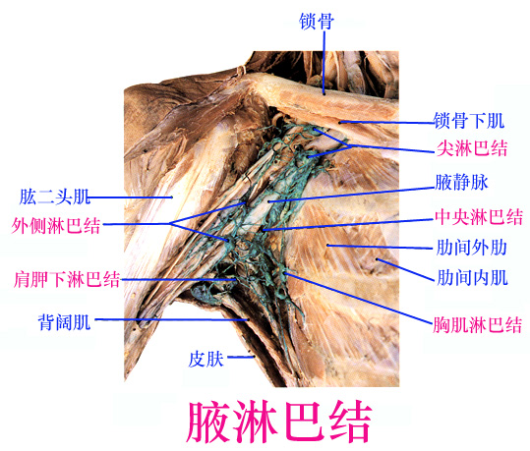

Slide 19
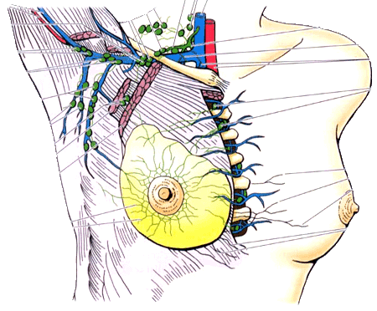
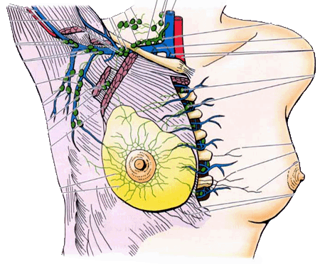

Slide 20
（3）肩胛下淋巴结：位于腋后壁，沿肩胛下血管、神经排列；收纳背部、肩胛区及胸后壁的淋巴；其输出管注入中央及尖淋巴结。乳腺癌手术清除淋巴结时，注意保护胸背神经，免致背阔肌瘫痪。
（4）中央淋巴结：位于腋窝底的脂肪组织中，收纳上述三群淋巴结的输出管；其输出管注入尖淋巴结。
（5）尖淋巴结：位于胸小肌与锁骨之间，锁胸筋膜深面，沿腋静脉近侧端排列；收纳中央淋巴结及其他各群淋巴结的输出管，以及乳房上部的淋巴。其输出 管合成锁骨下干，左侧注入胸导管，右侧注入有淋巴导管。

Slide 21
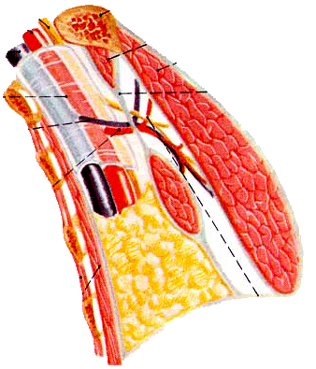
5.腋鞘及腋窝蜂窝组织
由椎前筋膜延续
包绕腋血管及臂丛,
锁骨下臂丛麻醉将
药液注入此鞘内, 各区
域感染可相互蔓延

Slide 22
6.腋窝蜂窝组织
腋血管、臂丛及腋淋巴结之间，有蜂窝组织填充，并沿血管、神经束鞘与邻近各区相交通。向上经腋鞘达颈根部；向下达臂前、后区；向后经三边孔、四边孔分别为后胛区、三角肌区相交通。向前通胸肌间隙。因此，这些区域的感染可互相蔓延。

Slide 23
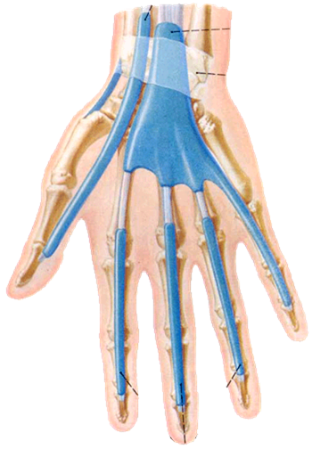
第六节 腕和手
一、腕
（一）腕前区
（二）腕后区

Slide 24
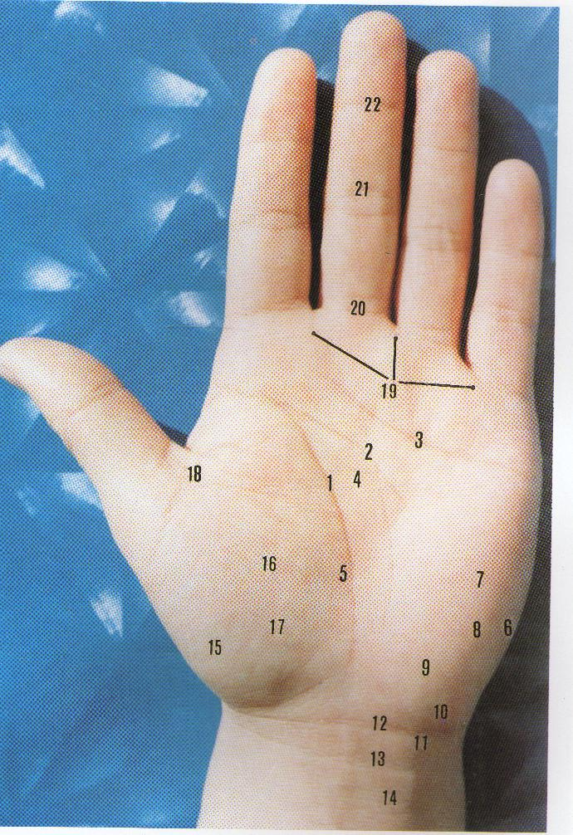
（一）浅层结构
1．皮肤与浅筋膜
皮肤厚而坚韧，角化层较厚，无毛囊及皮脂腺，但汗腺丰富。浅筋膜在鱼际和小鱼际处较薄，在掌心处致密，由纤维隔将皮肤与掌腱膜紧密相连，分隔皮下组织成无数小叶，浅血管、淋巴管和皮神经穿行其间。
二、手掌

Slide 25
2．浅血管、淋巴管及皮神经 浅动脉分支细小，数目多，浅静脉及浅淋巴管多吻合成网。尺神经掌支、正中神经掌支和桡神经浅支分别分布于掌内侧1/3、外侧 2/3和鱼际外侧部皮肤，彼此间分布互有重叠。
3．掌短肌 位于小鱼际近侧部的浅筋膜内，属退化的皮肌，受尺神经浅支支配。具有固定浅筋膜、保护深面尺神经血管的作用。

Slide 26
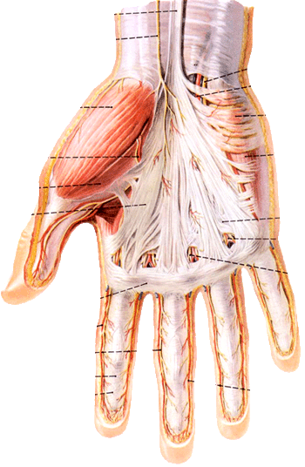
（二）深层结构
1．深筋膜 为浅、深两层。
（1）浅层：覆盖鱼际肌、小鱼际肌和指屈肌腱的浅面；分别为掌腱膜、鱼际筋膜和小鱼际筋膜。
在掌骨头处，由位于指蹼深面的掌浅横韧带与掌腱膜纵、横纤维束围成三个指蹼间隙，是至手指的血管、神经穿过的部位，又是手掌、手背与手指三者间的通道。掌腱膜可协助屈指；

Slide 27
（3）筋膜鞘
自掌腱膜内、外侧缘发出内、外侧肌间隔；分别经小鱼际和小指屈肌腱之间，鱼际肌和示指屈肌腱之间伸向背侧，止于第5和第1掌骨。手掌深筋膜与内、外侧肌间隔围成3 个骨筋膜格，分为外侧格、中间格和内侧格。
（2）深层：包括骨间掌侧筋膜和拇收肌筋膜。

Slide 28
1）外侧格：又名鱼际格，由鱼际筋膜、外侧肌间隔和第1掌骨围成。内有鱼际肌、拇长屈肌腱及其腱鞘，以及拇指的血管、神经等。
2）中间格：位于掌腱膜，内、外侧肌间隔，骨间掌侧筋膜内侧部及拇收肌筋膜之间。内有指浅、深屈肌的8条肌腱，4块蚓状肌，屈肌总腱鞘，以及掌浅弓、指血管和神 经等。
3）内侧格：又名小鱼际格，由小鱼际筋膜、内侧肌间隔和第5掌骨围成。内有小鱼际肌，以及小指的血管、神经等。

Slide 29
3．筋膜间隙 位于掌中间格深部，指深屈肌腱、蚓状肌、屈肌总腱鞘及骨间掌侧筋膜之间，内有疏松结缔组织填充。中间格内有掌中隔，此隔将掌中间格分为外侧的鱼际间隙和内侧的掌中间隙。
（1）掌中间隙：位于掌中间格的尺侧半的深方，以掌中间隔与鱼际间隙分开。掌中间隔起自掌腱膜桡侧缘，包绕示指屈肌位和第1蚓状肌，其深面附着于第3掌骨。此间隙的近端位于屈肌总鞘的深面，经腕管与前臂屈肌后间隙相通；其远侧经第2～4蚓状肌鞘达第2～4指蹼间隙，并与指背相交通。
（2）鱼际间隙：位于中间格的桡侧半，掌中间隔、外侧肌间隔与拇收肌筋膜之间。其近侧端为盲端，远侧经第1蚓状肌鞘与示指背侧相通。

Slide 30
4. 手肌
5. 血管
（1）掌浅弓:
尺动脉终支＋桡动脉的掌浅支
（2）掌深弓:
桡动脉终支＋尺动脉掌深支
6. 手掌的神经
（1）尺神经浅支
（2）尺神经深支：“爪形手”
（3）正中神经： 返支受损使拇指丧失
对掌功能

Slide 31
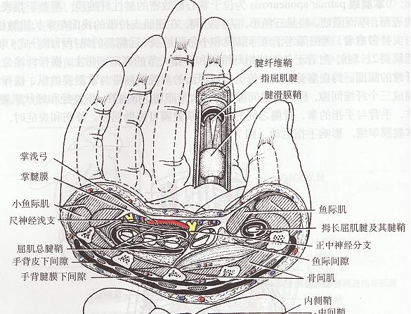

Slide 32
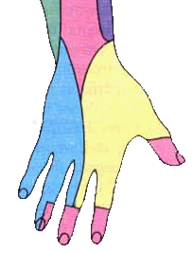
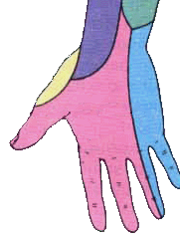
Nerves of hand
尺神经
桡神经
尺神经
正中神经

